Slide 1

Undirstöður hagfræði, 3. útgáfa
3. kafli: EFTIRSPURN OG FRAMBOÐ
PowerPoint-myndasýning

Slide 2
YFIRLIT 3. KAFLA
3.1: Eftirspurn, framboð og jafnvægi á mörkuðum fyrir vöru og þjónustu
3.2: Hliðranir eftirspurnar og framboðs á mörkuðum fyrir vöru og þjónustu
3.3: Breytingar á jafnvægisverði og jafnvægismagni: fjögurra skrefa aðferðin
3.4: Verðþök og verðgólf
3.5: Eftirspurn, framboð og hagkvæmni

Slide 3
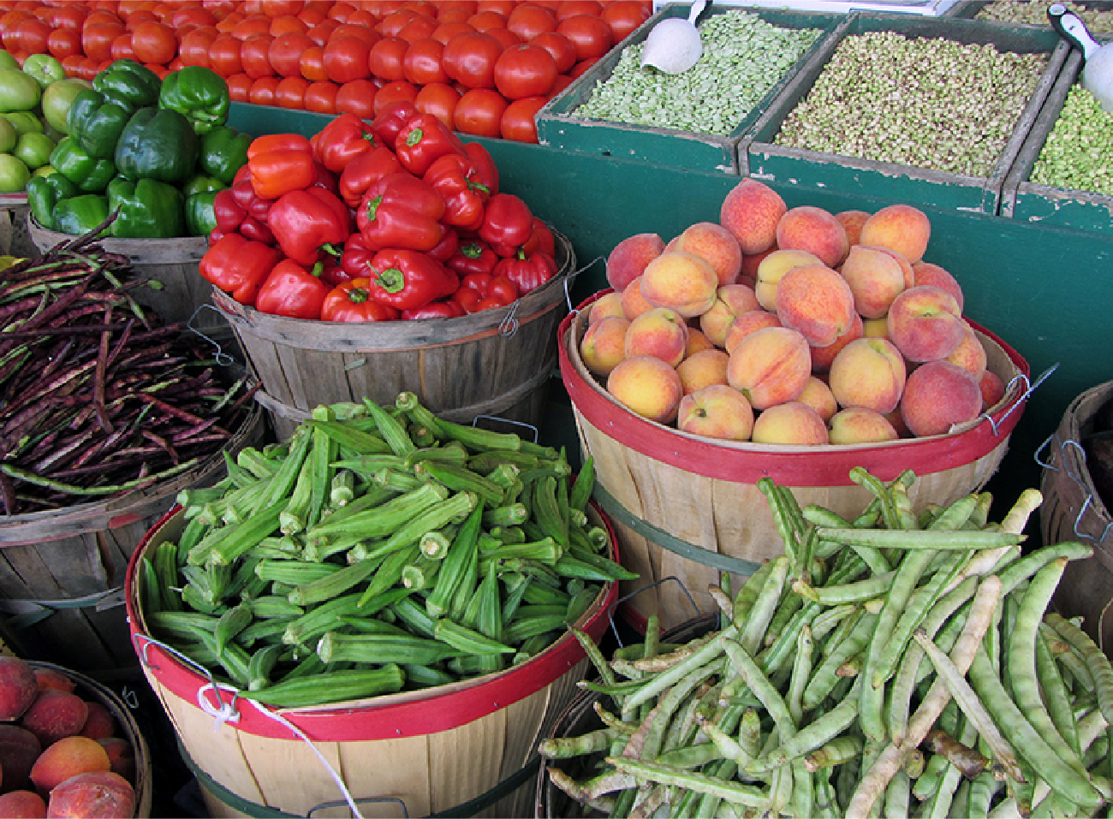
Hvers vegna kostar það meira?
Lífrænt grænmeti og ávextir sem eru ræktuð og seld innan tiltekins landsvæðis ættu fræðilega að kosta minna en hefðbundnar afurðir vegna lægri flutningskostnaðar. Sú er þó sjaldnast raunin. Skýringin felst í eftirspurn og framboði.
(Mynd: aðlöguð útgáfa af „Old Farmers' Market“ eftir NatalieMaynor/Flickr, CC BY 2.0)

Slide 4
3.1 Eftirspurn, framboð og jafnvægi á mörkuðum fyrir vöru og þjónustu
Eftirspurn – magn vöru eða þjónustu sem neytendur vilja og geta keypt við hverju verði.
Verð – það sem kaupandi greiðir fyrir eina einingu tiltekinnar vöru eða þjónustu.
Eftirspurt magn – heildarfjöldi eininga vöru eða þjónustu sem neytendur vilja kaupa við tiltekið verð
Lögmál eftirspurnar – að öllum öðrum breytum sem hafa áhrif á eftirspurn óbreyttum:
  Ef verð hækkar, minnkar eftirspurt magn.
  Ef verð lækkar, eykst eftirspurt magn.

Slide 5
Eftirspurnartafla og eftirspurnarferill
Eftirspurnartafla – tafla sem sýnir mismunandi verð tiltekinnar vöru eða þjónustu og eftirspurt magn við hvert verð.
Eftirspurnarferill – myndræn framsetning á sambandi verðs og eftirspurðs magns tiltekinnar vöru eða þjónustu, þar sem magn er á lárétta ásnum og verð á þeim lóðrétta.

Slide 6
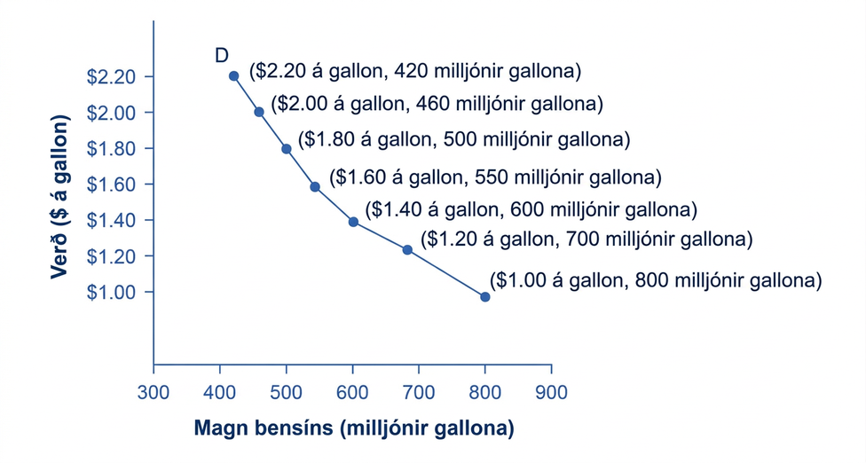
Eftirspurn sett fram á grafi
Punktar úr eftirspurnartöflu eru settir á graf og línan sem tengir þá nefnist eftirspurnarferill (D).
Hinn neikvæði halli eftirspurnarferilsins sýnir aftur lögmál eftirspurnar – hið öfuga samband milli verðs og eftirspurðs magns.

Slide 7
Framboð vöru og þjónustu
Framboð – magn vöru eða þjónustu sem framleiðandi vill bjóða fram við hverju verði.
Framboðið magn – heildarfjöldi eininga vöru eða þjónustu sem framleiðendur vilja selja við tiltekið verð.
Lögmál framboðs – að því gefnu að allar aðrar breytur sem hafa áhrif á framboð haldist óbreyttar:
  Ef verð hækkar, eykst framboðið magn.
  Ef verð lækkar, minnkar framboðið magn.

Slide 8
Framboðstafla og framboðsferill
Framboðstafla – tafla sem sýnir framboðið magn við mismunandi verð.
Framboðsferill – myndræn framsetning á sambandi verðs, sem er á lóðrétta ásnum, og magns, sem er á þeim lárétta.

Slide 9
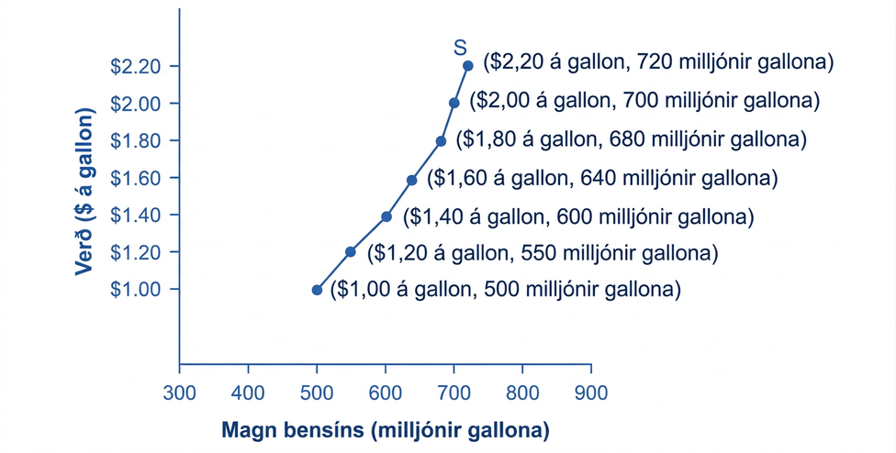
Framboð sett fram á grafi
framboðsferillinn (S) er myndaður með því að setja á graf punkta úr framboðstöflu og tengja þá síðan saman.
Hinn jákvæði halli framboðsferilsins sýnir lögmál framboðs – að hærra verð leiðir til meira framboðins magns og öfugt.

Slide 10
Jafnvægi – þar sem eftirspurn og framboð skerast
Markaðsjafnvægi – sú samsetning verðs og magns þar sem enginn hagrænn þrýstingur vegna offramboðs eða skorts veldur því að verð eða magn breytist
eftirspurt magn = framboðið magn
Jafnvægisverð – það verð þar sem eftirspurt magn er jafnt framboðnu magni
Jafnvægismagn – það magn þar sem eftirspurt magn og framboðið magn eru jöfn við tiltekið verðlag.
Offramboð eða umframframboð – við ríkjandi verð er framboðið magn meira en eftirspurt magn.
Skortur eða umframeftirspurn – við ríkjandi verð er eftirspurt magn meira en framboðið magn.

Slide 11
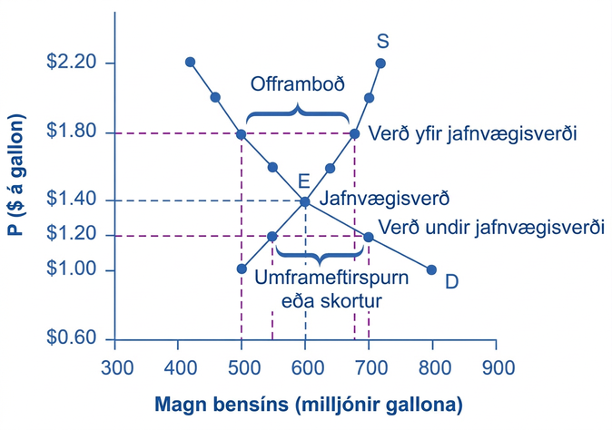
Jafnvægi – þar sem eftirspurn og framboð skerast (framhald)
Eftirspurnarferillinn (D) og framboðsferillinn (S) skerast í jafnvægispunktinum E.
Jafnvægisverðið er eina verðið þar sem
eftirspurt magn = framboðið magn
Þegar verð er yfir jafnvægisverði er framboðið magn > eftirspurt magn og því ríkir offramboð.
Þegar verð er undir jafnvægisverði er eftirspurt magn > framboðið magn og því ríkir umframeftirspurn.

Slide 12
3.2 Hliðranir eftirspurnar og framboðs á mörkuðum fyrir vöru og þjónustu
Ceteris paribus – latneskt orðasamband sem merkir „að öðru óbreyttu“
Sérhver eftirspurnar- eða framboðsferill byggist á forsendunni um að öðru óbreyttu.

Slide 13
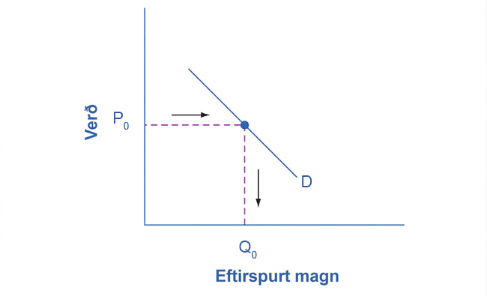
Eftirspurnarferill
Með eftirspurnarferlinum má sjá hve mikið neytendur myndu kaupa við hvert tiltekið verð.

Slide 14
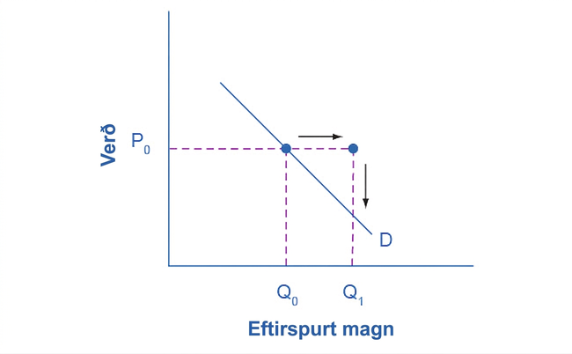
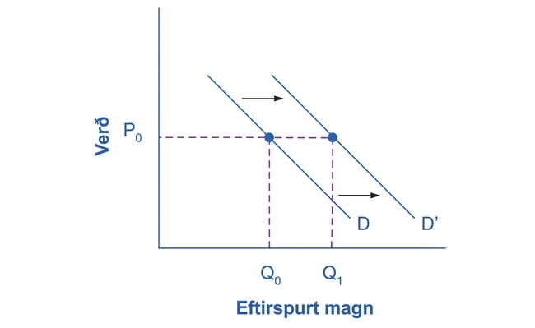
Hliðrun eftirspurnarferilsins
Mynd A
Mynd B
Ef tekjur aukast:
Neytendur kaupa meira magn og færa þannig eftirspurnina til hægri (mynd A).
Við það hliðrast eftirspurnarferillinn til hægri (mynd B).

Slide 15
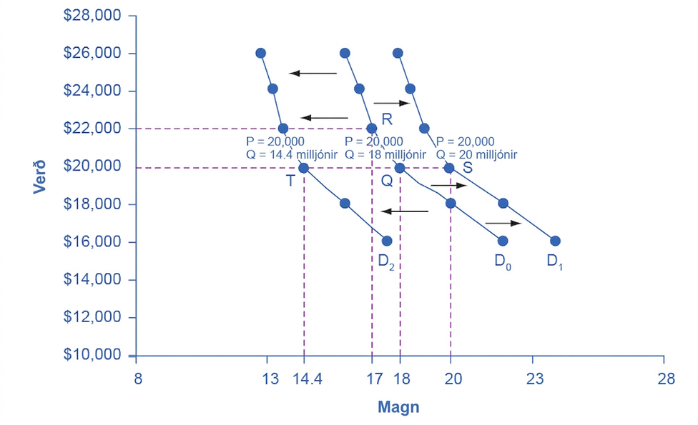
Hliðrun eftirspurnarferilsins (framhald)
Aukin eftirspurn þýðir að við hvert tiltekið verð er eftirspurta magnið meira, þannig að eftirspurnarferillinn hliðrast til hægri úr D₀ í D₁.
Minnkuð eftirspurn þýðir að við hvert tiltekið verð er eftirspurta magnið minna, þannig að eftirspurnarferillinn hliðrast til vinstri úr D₀ í D₂.

Slide 16
Hvaða þættir hafa áhrif á eftirspurn?
Hliðrun eftirspurnar verður þegar breyting á einhverjum hagrænum þætti (öðrum en verði) leiðir til þess að eftirspurt magn breytist við hvert verð.
Þættir sem hafa áhrif á eftirspurn:
  Tekjur
  Breytingar á smekk eða óskum
  Breytingar á samsetningu mannfjöldans
  Verð staðkvæmdar- eða stuðningsvöru breytist
  Breyttar væntingar um framtíðina

Slide 17
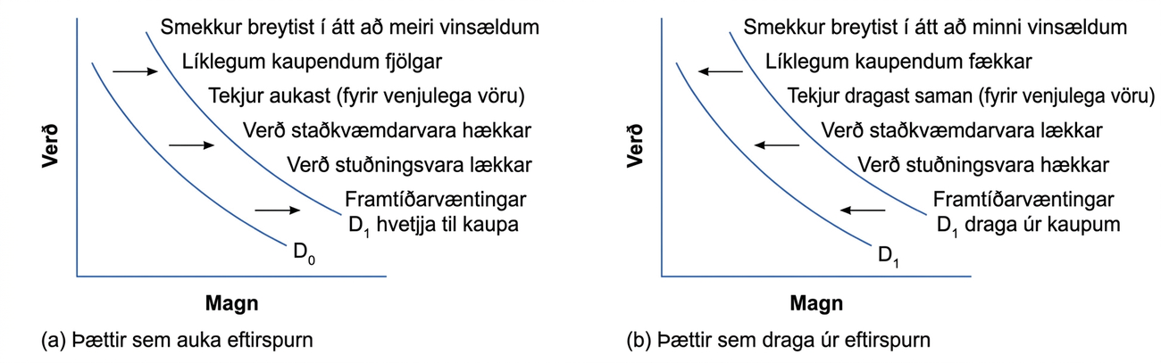
Hvernig þættir hafa áhrif á eftirspurn
(a) Þættir sem geta aukið eftirspurn úr D₀ í D₁.
(b) Sömu þættir geta, ef áhrif þeirra snúast við, dregið úr eftirspurn úr D₀ í D₁.

Slide 18
Tegundir vara og þjónustu
Venjuleg vara – vara sem meiri eftirspurn er eftir þegar tekjur aukast og minni þegar þær lækka.
Óæðri vara – vara sem minni eftirspurn er eftir þegar tekjur aukast og meiri þegar þær lækka.
Staðkvæmdarvara – vara eða þjónusta sem nota má í stað annarrar vöru eða þjónustu.
Stuðningsvörur – vörur eða þjónusta sem oft eru notaðar saman, þannig að neysla annarrar eykur gjarnan neyslu hinnar.

Slide 19
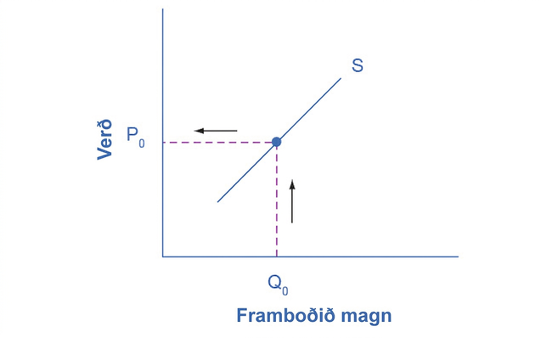
Framboðsferill
Framboðsferillinn sýnir lægsta verð sem fyrirtæki sættir sig við fyrir að framleiða tiltekið magn.

Slide 20
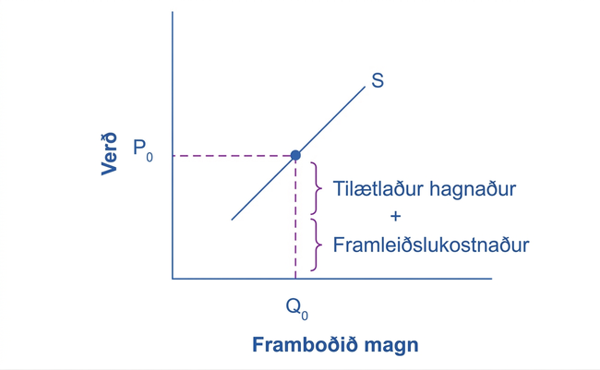
Framboðsverð
Framleiðslukostnaður að viðbættum tilætluðum hagnaði ákvarðar verð vörunnar.

Slide 21
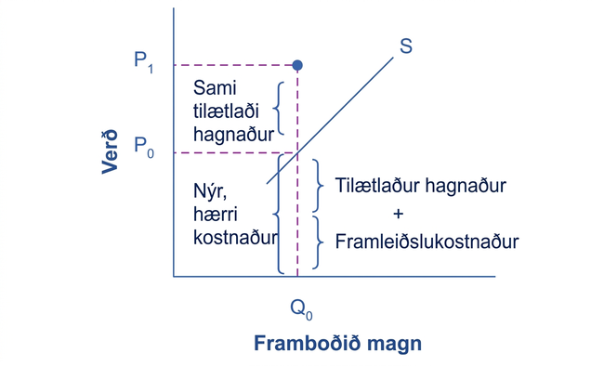
Verðbreytingar
Þar sem framleiðslukostnaður að viðbættum tilætluðum hagnaði ákvarðar verð vörunnar,
  ef framleiðslukostnaður hækkar, þarf verð vörunnar einnig að hækka.

Slide 22
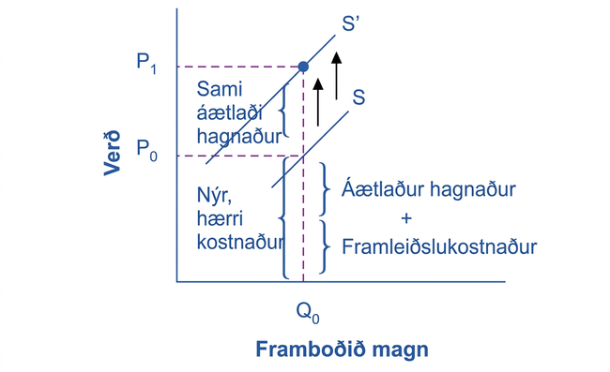
Hliðrun framboðsferilsins
Þegar framleiðslukostnaður eykst, hliðrast framboðsferillinn upp á nýtt verðstig.

Slide 23
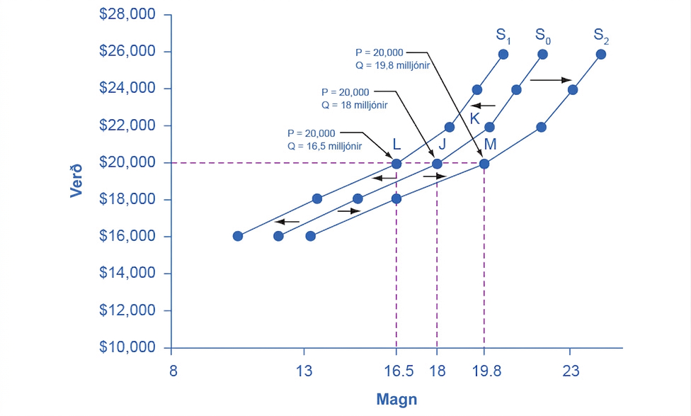
Hliðrun framboðsferilsins (framhald)
Minna framboð merkir að við hvert gefið verð er framboðið magn minna, þannig að framboðsferillinn hliðrast til vinstri, úr S₀ í S₁.
Meira framboð merkir að við hvert gefið verð er framboðið magn meira, þannig að framboðsferillinn hliðrast til hægri, úr S₀ í S₂.

Slide 24
Hvaða þættir hafa áhrif á framboð?
Hliðrun framboðs – verður þegar breyting á einhverjum hagrænum þætti (öðrum en verði) leiðir til þess að framboðið magn breytist við hvert verð.
Aðföng eða framleiðsluþættir – sú samsetning vinnuafls, hráefna og véla sem notuð er til að framleiða vörur og þjónustu.
Þættir sem hafa áhrif á framboð:
  Náttúrulegar aðstæður
  Verð aðfanga
  Tækni
  Stefna stjórnvalda

Slide 25
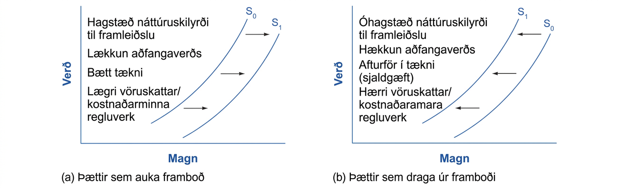
Áhrif ýmissa þátta á framboð
(a) Þættir sem geta aukið framboð úr S₀ í S₁.
(b) Sömu þættir geta dregið úr framboði úr S ef breytingin verður í gagnstæða átt₀ í S₁.

Slide 26
3.3 Breytingar á jafnvægisverði og jafnvægismagni: fjögurra skrefa aðferðin
Fjögurra skrefa aðferð til að ákvarða hvernig efnahagsatburður hefur áhrif á jafnvægisverð og jafnvægismagn:
Skref 1. Teiknið líkan af eftirspurn og framboði eins og það var fyrir efnahagsbreytinguna.
Skref 2. Ákveðið hvort efnahagsbreytingin hafi áhrif á eftirspurn eða framboð.
Skref 3. Ákveðið hvort áhrifin hliðri ferlinum til hægri eða vinstri og teiknið nýja ferilinn á myndina.
Skref 4. Finnið nýja jafnvægið og berið það síðan saman við upphaflega jafnvægið.

Slide 27
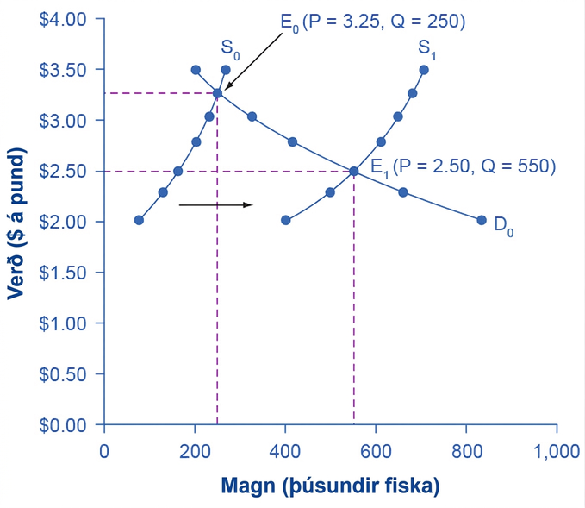
Dæmi: Hliðrun framboðs
Umræðuspurning: Hvernig höfðu einstaklega góð veðurskilyrði um sumarið áhrif á magn og verð lax samkvæmt fjögurra skrefa aðferðinni?

Slide 28
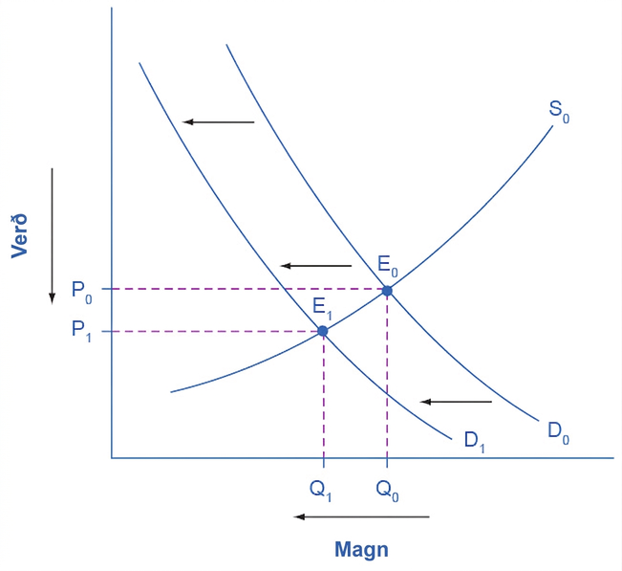
Dæmi: Hliðrun eftirspurnar
Umræðuspurning: Frá 2004 til 2012 jókst hlutfall Bandaríkjamanna sem sögðust fá fréttir úr stafrænum miðlum úr 24% í 39%. Hvernig hafði þetta áhrif á notkun hefðbundinna fréttamiðla, svo sem prentmiðla, útvarps og sjónvarps, samkvæmt fjögurra skrefa aðferðinni?

Slide 29
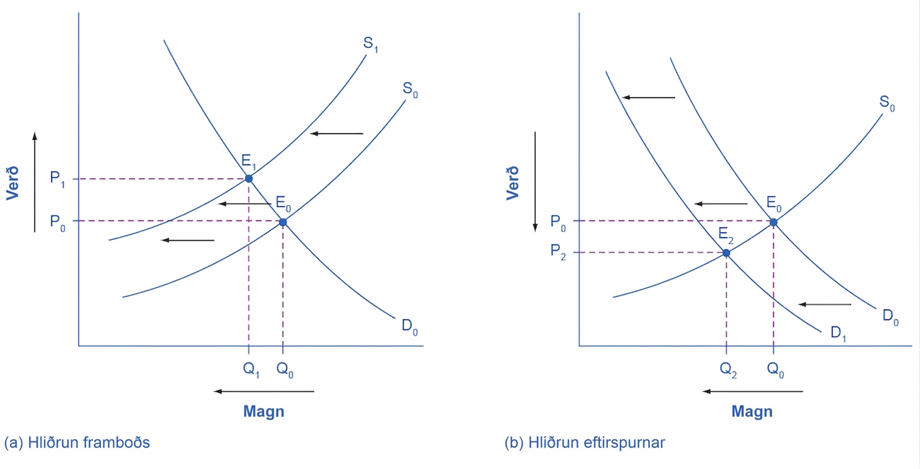
Samsett dæmi
Umræðuspurning: Hvað gefa hækkandi laun og aukin stafræn samskipti til kynna um framtíðarrekstrarhæfi póstþjónustunnar samkvæmt fjögurra skrefa aðferðinni?
(a) Hærri laun hliðra framboðsferlinum til vinstri, minnka jafnvægismagnið og hækka jafnvægisverðið.
(b) Breyttar óskir neytenda, frá póstþjónustu til annarra samskiptaleiða, hliðra eftirspurnarferlinum til vinstri og lækka bæði jafnvægismagnið og jafnvægisverðið.

Slide 30
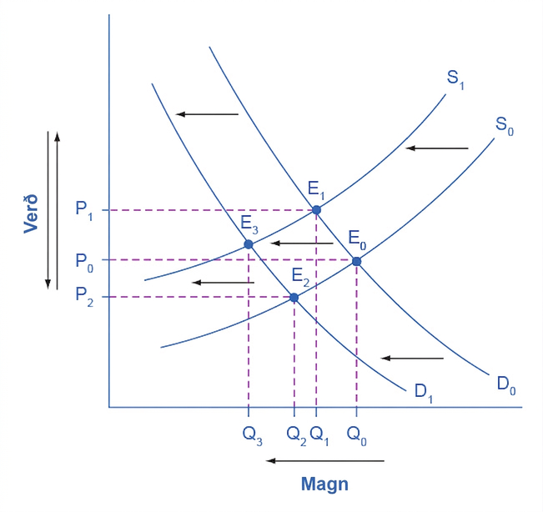
Samsett dæmi (framhald)
Þegar fyrri myndirnar tvær eru lagðar saman sést að hliðranir framboðs og eftirspurnar breyta jafnvægisverði og jafnvægismagni.

Slide 31
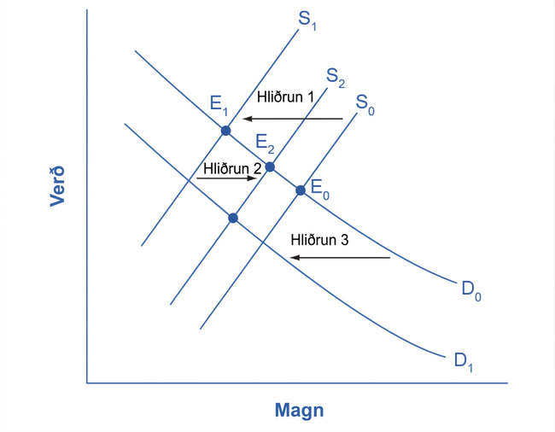
Hreyfingar og hliðranir
Hreyfingar eftir ferli eru annað en hliðranir ferilsins.
Hliðrun annars ferilsins veldur aldrei hliðrun hins. Hún veldur þess í stað hreyfingu eftir hinum ferlinum.

Slide 32
3.4 Verðþök og verðgólf
Verðstýring – lög sem stjórnvöld setja til að stýra verði.
Verðþak -
  kemur í veg fyrir að verð fari yfir tiltekið hámark
  lögbundið hámarksverð vöru eða þjónustu
Verðgólf -
  kemur í veg fyrir að verð fari niður fyrir tiltekið lágmark.
  er lægsta löglega verð vöru eða þjónustu.

Slide 33
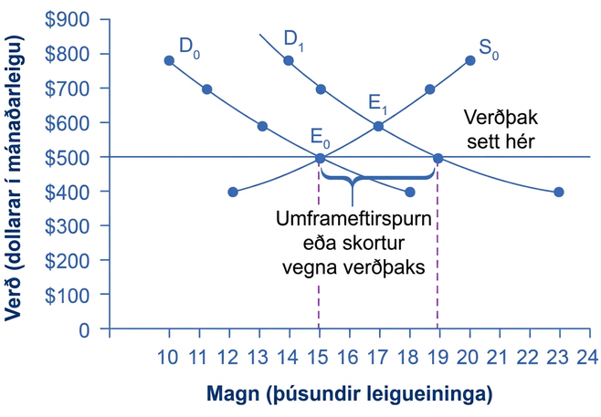
Dæmi um verðþak – húsaleigustýring
Upphaflegi skurðpunkturinn milli eftirspurnar og framboðs er við E₀.
Ef eftirspurn hliðrast úr D₀ í D₁ yrði nýja jafnvægið við E₁ – nema verðþak komi í veg fyrir verðhækkun.
Ef verðinu er ekki leyft að hækka helst framboðið 15.000 einingar. Eftir breytinguna á eftirspurn eykst eftirspurt magn hins vegar í 19.000 einingar og því myndast skortur.

Slide 34
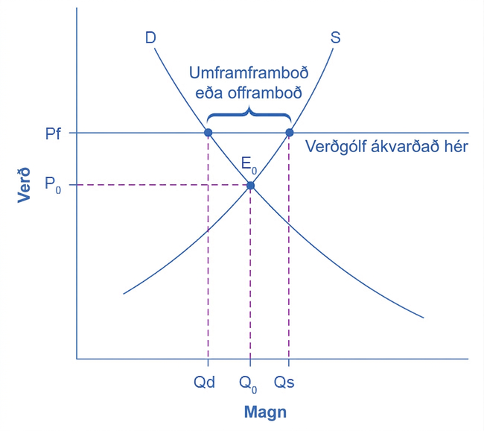
Dæmi um verðgólf – verð á hveiti í Evrópu
Skurðpunktur eftirspurnar (D) og framboðs (S) væri í jafnvægispunktinum E₀.
Verðgólf við Pf heldur verðinu hins vegar yfir E₀ og kemur í veg fyrir að það lækki.
Verðgólfið leiðir til þess að framboðið magn Q_{s} er meira en eftirspurt magn Q_{d}. Umframframboð myndast, einnig kallað offramboð.

Slide 35
3.5 Eftirspurn, framboð og hagkvæmni
Neytendaábati -
  mismunurinn á því sem einstaklingar hefðu verið tilbúnir að greiða og því sem þeir greiddu í raun.
  svæðið ofan við markaðsverðið og neðan við eftirspurnarferilinn.
Framleiðendaábati -
  mismunurinn á verðinu sem framleiðandinn fékk í raun og því verði sem hann hefði verið tilbúinn að sætta sig við.
  svæðið milli markaðsverðsins og þess hluta framboðsferilsins sem er neðan við jafnvægispunktinn.
Heildarábati samfélagsins (heildarábati) =
neytendaábati + framleiðendaábati
Allratap – tap á heildarábata samfélagsins sem verður þegar markaður skilar óhagkvæmu magni

Slide 36
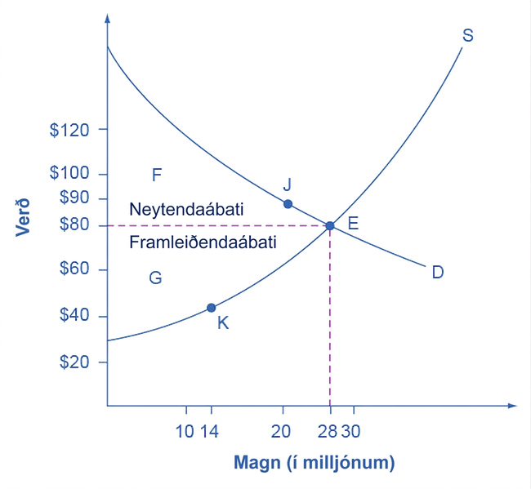
Neytendaábati og framleiðendaábati
Svæðið sem er nokkurn veginn þríhyrningslaga og merkt F sýnir neytendaábata, sem sýnir að jafnvægisverðið á markaðnum var lægra en margir neytendur voru tilbúnir að greiða.
Svæðið sem er nokkurn veginn þríhyrningslaga og merkt G sýnir framleiðendaábata, sem sýnir að jafnvægisverðið sem fékkst á markaðnum var hærra en það verð sem margir framleiðendur voru tilbúnir að sætta sig við fyrir vörur sínar.

Slide 37
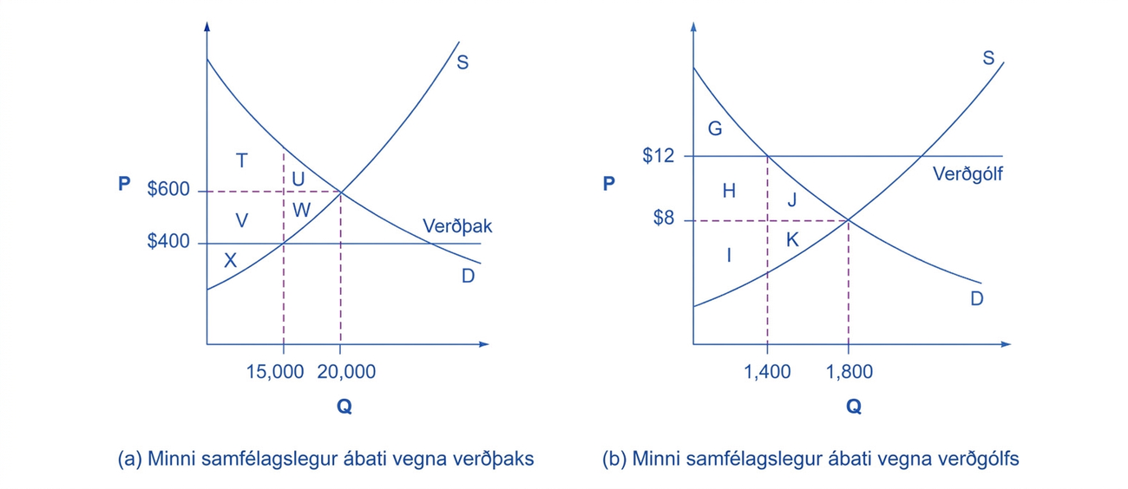
Hagkvæmni, verðgólf og verðþök
(a) Upphaflegt jafnvægisverð er $600 og jafnvægismagnið 20.000. Neytendaábati er T + U og framleiðendaábati V + W + X. Verðþak er sett við $400 og því framleiða fyrirtækin á markaðnum nú aðeins 15.000 einingar. Nýr neytendaábati verður því T + V en nýr framleiðendaábati X.
(b) Upphaflegt jafnvægisverð er $8 og jafnvægismagnið 1.800. Neytendaábati er G + H + J og framleiðendaábati I + K. Verðgólf er sett við $12 og því minnkar eftirspurt magn í 1.400. Nýr neytendaábati verður því G og nýr framleiðendaábati H + I.

Slide 38
Notkunarleyfi
Þetta ítarefni frá OpenStax er © Rice University og gefið út samkvæmt alþjóðlega CC BY-NC-SA 4.0 notkunarleyfinu. Aðeins má afrita það eða breyta því í tilgangi sem ekki er viðskiptalegs eðlis, en geta verður OpenStax og Rice University sem höfunda og tilgreina allar breytingar. Öllum aðlöguðum útgáfum skal deilt samkvæmt sams konar notkunarleyfi.

